Slide 1

媽媽媽媽
我愛你

Slide 2

永遠 抱抱 Yǒng yuǎn bào bào 美麗 辛苦 měi lì xīn kǔ

Slide 3



親愛的媽媽媽媽我愛你 你永遠如此美麗
請讓我抱抱抱抱抱抱你 這些年來辛苦你

Slide 4
長大 離開 zhǎngdà lí kāi 灌溉 生命 guàn gài shēng mìng

Slide 5

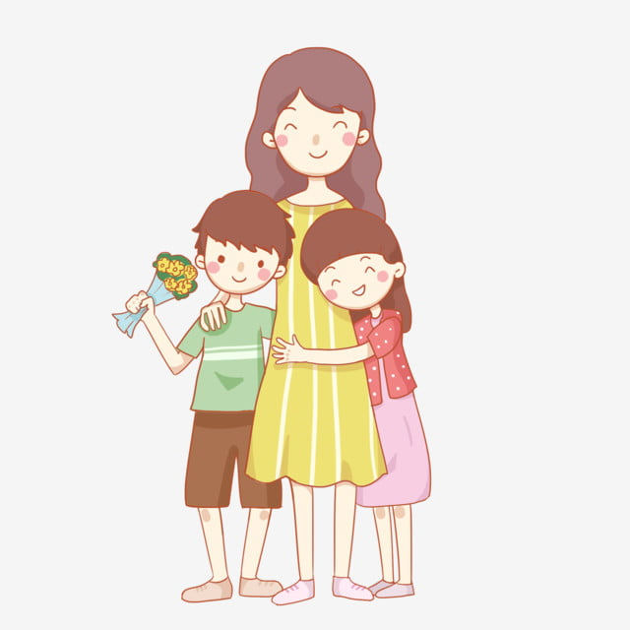


親愛的媽媽媽媽我愛你 不想長大離開你 好想說謝謝謝謝 謝謝你 用愛灌溉我生命

Slide 6
鼓勵 害怕 原諒 gǔ lì hài pà yuán liàng 身邊 耶穌 保護 shēn biān yē sū bǎo hù

Slide 7

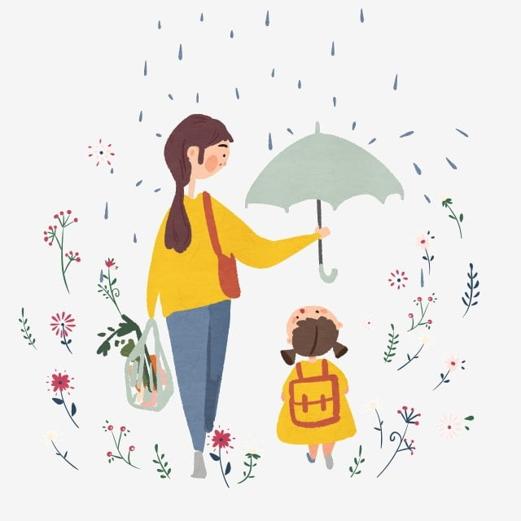


有你愛的鼓勵 我不害怕風雨 請原諒我不在身邊 求主耶穌保護你

Slide 8
親愛的媽媽媽媽我愛你 你永遠如此美麗
請讓我抱抱抱抱抱抱你 這些年來辛苦你

Slide 9
親愛的媽媽媽媽我愛你 不想長大離開你 好想說謝謝謝謝 謝謝你 用愛灌溉我生命

Slide 10
親愛的媽媽媽媽我愛你 不想長大離開你 好想說謝謝謝謝 謝謝你 用愛灌溉我生命

Slide 11
閃 滿天 掛 shǎn mǎn tiān guà 溫柔 眼睛 wēn róu yǎn jīng

Slide 12
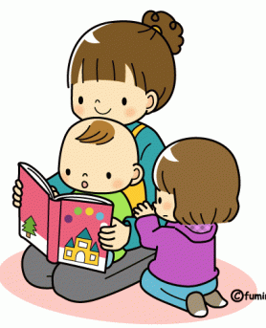


還記得你教我唱:
一閃一閃亮晶晶 滿天都是小星星 掛天上 放光明 好像你溫柔眼睛 媽媽媽媽我愛你 求主耶穌保護你

